Slide 1
C++
История, спецификация, применение

Slide 2
История

Slide 3
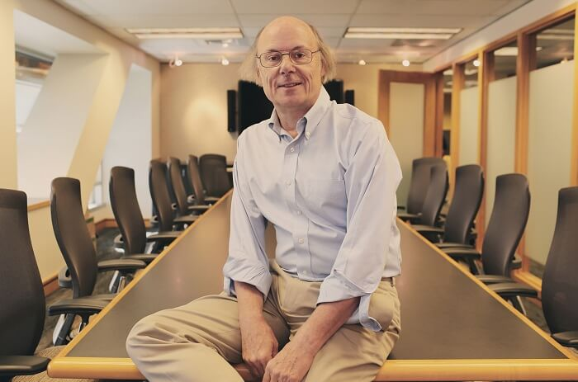
Бьёрн Страуструп

Slide 4
Спецификация

Slide 5

International Organization for Standardization

Slide 6
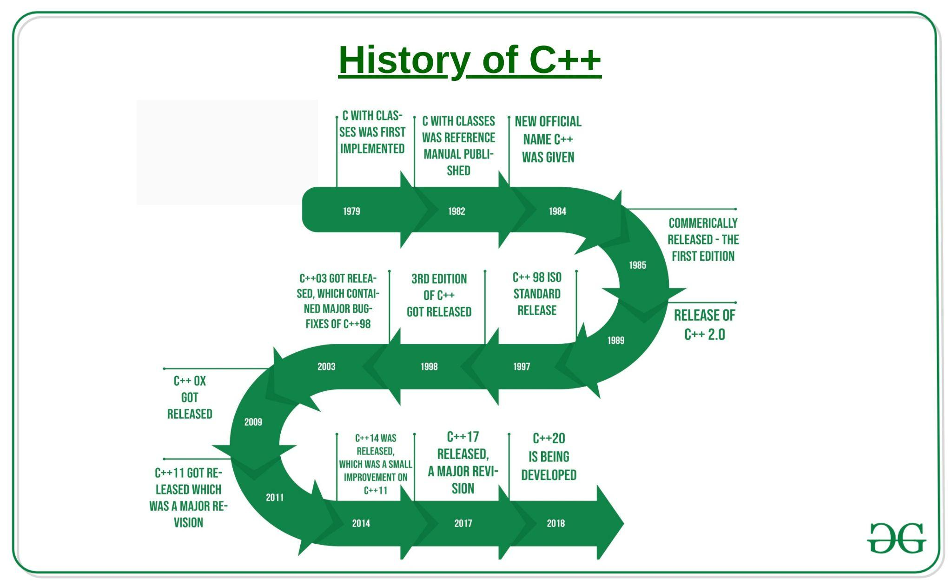

Slide 7
Сферы применения

Slide 8
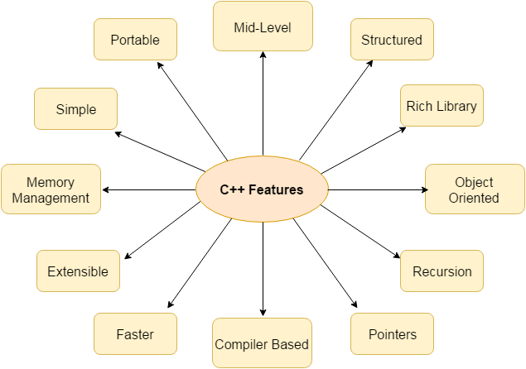

Slide 9



Slide 10


Slide 11


Slide 12
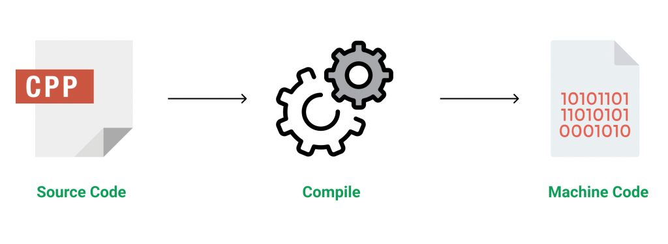
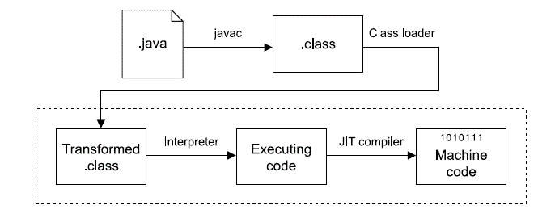
C++
Java

Slide 13

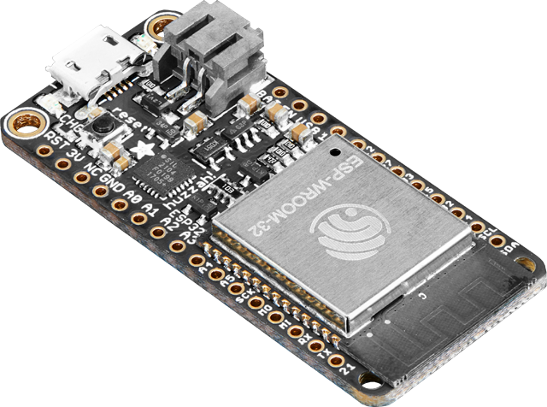

Slide 14


Slide 15
ЯЗЫКИ ПРОГРАММИРОВАНИЯ В КФС.
<p> ДАЦЕНКО УЛЬЯНА </p>

Slide 16
РНР
05
<p> Personal HyperText Processor- язык программирования, используемый на стороне WEB-сервера для динамической генерации HTML-страниц.. </p>

Slide 17
ЧТО ТАКОЕ PHP?
Создан специально для разработки веб-приложений: все функции без избыточности.
PHP не зависит от платформы, поддерживает большинство современных веб-протоколов.
PHP включает в себя огромное количество встроенных функций

Slide 18
ИСТОРИЯ СОЗДАНИЯ.
1994
1995
1998
2000
PHP 4.0 выше производительность, поддержка сессий, буферизация вывода, безопасность, новые языковые конструкции.
Расмус Лердорф - простой набор CGI-скриптов, ("Personal Homepages Tools)
PHP/FI Version 2. С этого момента началось широкое распространение PHP/FI.
Версия PHP 3.0 определился современный облик и стиль языка программирования. По данным NetCraft на ноябрь 1999 PHP использовался в более чем 1 млн. доменах

Slide 19
ИСТОРИЯ СОЗДАНИЯ.
2004
2006
2015
2020
Версия 5 PHP с обновленным ядром, выше эффективность интерпретатора. Язык разметки XML, переработаны функции ООП.
Шестая исключение из ядра регулярных выражений POSIX и «длинных» суперглобальных массивов.
Версия 7.0.0. выше производительность и ниже потребление памяти,новые операторы
PHP версии 8.0. Поддержка union-типов, JIT-компиляция и атрибуты. Дэйл Хирт, менеджер проекта PHP в Microsoft сообщил, что Microsoft прекратит поддержку разработки этого языка программирования для Windows.

Slide 20
СПЕЦИФИКАЦИЯ ЯЗЫКА
PHP исполняет код, находящийся внутри ограничителей, таких как <?php ?>. Всё, что находится вне ограничителей, выводится без изменений.
PHP – это скрипт-язык, который встраивается в HTML (открывающий и закрывающий теги), выполняется на сервере, а клиенту передается результат работы (отличие от JavaScript).
Синтаксис PHP подобен синтаксису языка Си. Некоторые элементы заимствованы из Perl. Любая программа может начинаться непосредственно с оператора PHP.
<html>
<head>
<title>
Тестируем PHP
</title>
</head>
<body>
<?php echo 'Привет мир!'; ?>
</body>
</html>

Slide 21
СПЕЦИФИКАЦИЯ ЯЗЫКА
<p> PHP-скрипты обычно обрабатываются интерпретатором в порядке, обеспечивающем кроссплатформенность разработанного приложения:. </p>
лексический анализ исходного кода и генерация лексем,
синтаксический анализ полученных лексем,
генерация байт-кода
выполнение байт-кода интерпретатором (без создания исполняемого файла).
<p> Для увеличения быстродействия приложений возможно использование акселераторов. </p>
<p> Ядро PHP реализует средства для автоматического управления памятью </p>
Вся выделенная память возвращается системе после завершения работы скрипта.

Slide 22
ОБЛАСТЬ ПРИМЕНЕНИЯ
СЕРВЕР
Командная строка
Оконные приложения
Создание скриптов для выполнения в командной строке.
Создание PHP-скрипта, способного запускаться без сервера или браузера.
Создание оконных приложений, выполняющихся на стороне клиента.
PHP не самый лучший язык для подобных приложений.
Создание скриптов для выполнения на стороне сервера.
Наиболее широкое использование.

Slide 23
ОБЛАСТЬ ПРИМЕНЕНИЯ
Поддержка баз данных
LAMP и LEMP
Сайты
PHP понимает протоколы IMAP, SNMP, NNTP, POP3 и даже HTTP, а также имеет возможность работать с сокетами, есть расширения.
Входит в LAMP — распространённый набор ПО для создания и хостинга веб-сайтов (Linux, Apache, MySQL, PHP), а также LEMP.
Среди сайтов, использующих PHP — Facebook, Wikipedia, Yahoo!, Baidu.

Slide 24
ДОСТОИНСТВА РНР .
01
02
03
04
05
Практичность. Быстрое и эффективное решение поставленных задач.
Традиционность. РНР кажется знакомым программистам, работающим в разных областях.
Простота. Сценарий РНР может состоять из 10 000 строк или из одной строки
Эффективность. «Движок» PHP - транслирующий интерпретатор.
Безопасность. Гибкие и эффективные средства безопасности системного уровня и приложения.
PHP - один из лидеров среди языков применяемых для создания динамических веб сайтов.

Slide 25

THANK YOU!

